Slide 1




Slide 2


¿Quiénes Somos?
LLOBEROLA S.A.C Es el mas grande proveedor de Big Data y Data Center para servicios de SMS de Alta precisión y seguridad, para entornos gigantescos en las más grandes cantidades de datos incluyendo todo un País.

Slide 3
¿Por qué contar con nosotros?
A lo largo de los años a quedado demostrado en la practica por todos nuestros clientes como los mejores y más eficientes servicios en comparación con otros proveedores en el mundo. 900% por encima de Google, Facebook, Tik tok, Instagram, YouTube y demás tecnologías Pasivas.

Slide 4

¿Qué nos diferencia?
Antes que se iniciaran las computadoras nuestra experiencia se desarrolla en la creación de circuitos electrónicos avanzados y sistemas automáticos Robotizados para proyectos de Alta Tecnología en DATA, BIG DATA, DATA CENTER, BLADE CENTER y SATELITAL contando con todo el País en DATA.

Slide 5
¿Qué servicios Brindamos?
Creación de DATA CENTERS con Software y hardware a medida para gestionar Servicios de información masiva escalable a todo el País por completo.

Slide 6
¿Cómo le beneficia a su empresa?
Aumento considerable de clientes escalable al 900%
Consolidación de su empresa, Producto, Servicios
Gana Tiempo y Años de trabajo

Slide 7
Nuestros Valores Agregados:
BIG DATA Completa 34MM de Todo el País Valorizado en más de 10 millones de dólares americanos para las gestiones nacionales y escalable.
Licencias de Software para gestiones inteligentes en WhatsApp, escalables a toda su red nacional e internacional en mas de 190 Paíces.

Slide 8
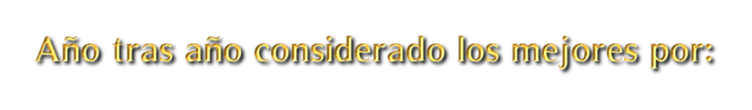





Slide 9





Slide 10

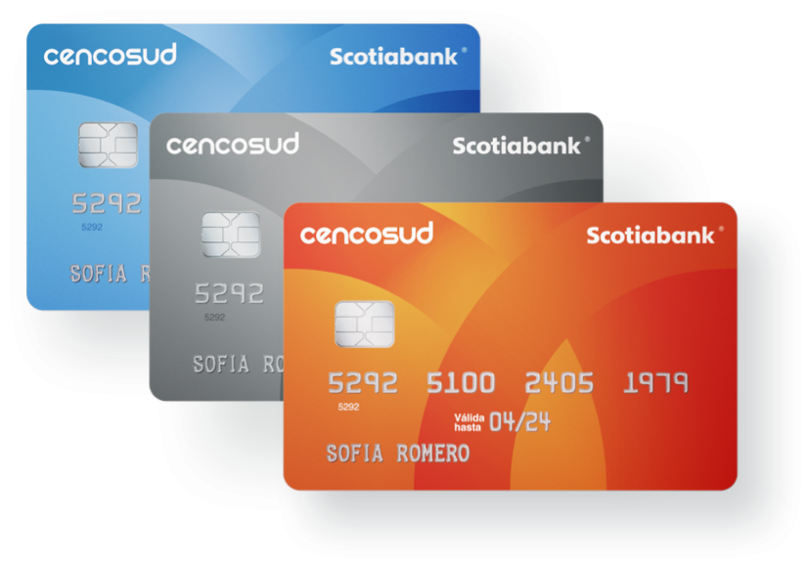
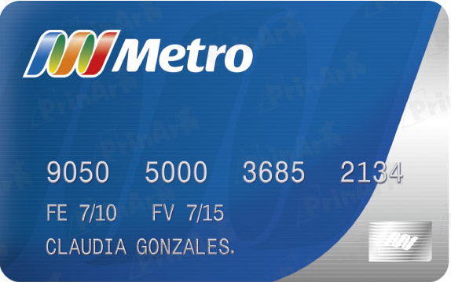

Slide 11




Slide 12


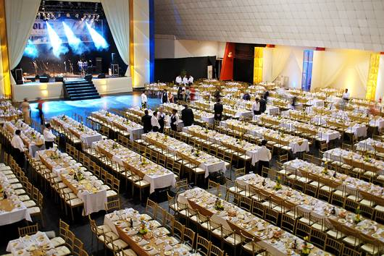

Slide 13


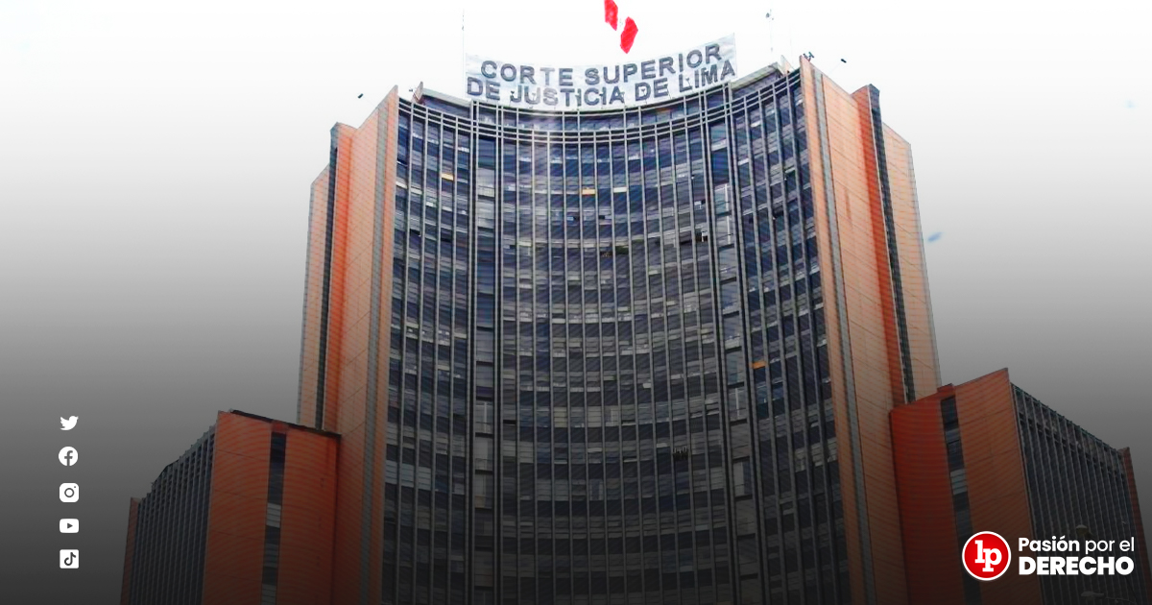

Slide 14
Al presente año contamos con la red de datos más grande del país mediante todos los celulares a nivel nacional, Datos completos de todos los operadores celulares registrados en todo el Perú; AMERICA MOVIL PERU S.A.C | TE.SA.M PERÚ S.A | ENTEL PERÚ S.A | TELEFONICA DEL PERÚ S.A.A WINNER SYSTEMS S.A.C | VIETTEL PERU S.A.C | VIRGIN MOBILE PERÚ S.A.C
(Movistar, Claro, Entel, Bitel, Tuienti, y satelitales)

Slide 15


